Slide 1
PENGUJIAN APLIKASI
Mata Kuliah : Dasar Sistem Komputer

Slide 2
SIZE BAJU DAN JAKET
NAMA : MUHAMMAD FANDY
KELAS : I
NIM : 2200018477
https://github.com/muhfandy1/Size-Baju-Pakaian.git

Slide 3

DESKRIPSI
Program ini untuk menampilkan sizee/ukuran baju dan jaket masukan kode pilihannya, contohnya memilih size baju untuk size dewasa yaitu kodenya 1 setelah itu, muncul sizenya ada XL,L,dan M
DESKRIPSI

Slide 4
FITUR
1. DAPAT MEMILIH SIZE DARI BEBERAPA PILIHAN
FITUR
2. KETIKA UDAH PILIH AKAN MENAMPILKAN SIZE NYA

Slide 5
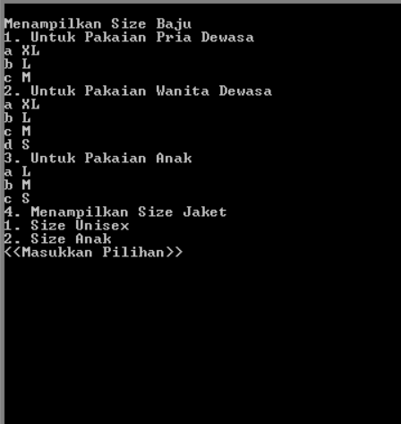
ALUR KERJA
1. PERTAMA –TAMA,USER DAPAT MEMILIH MAU MENAMPILKAN YANG MANA
ALUR KERJA
2. SETELAH USER MEMILIH,AKAN MENAMPILKAN SIZE NYA

Slide 6
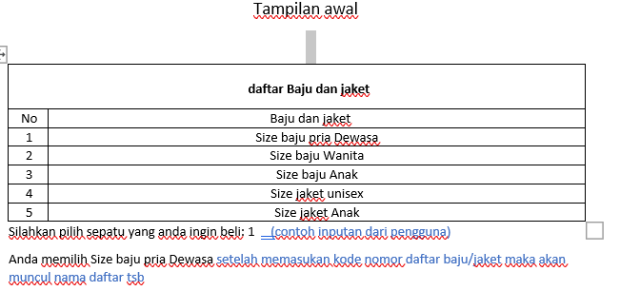
SKETSA
SKETSA

Slide 7
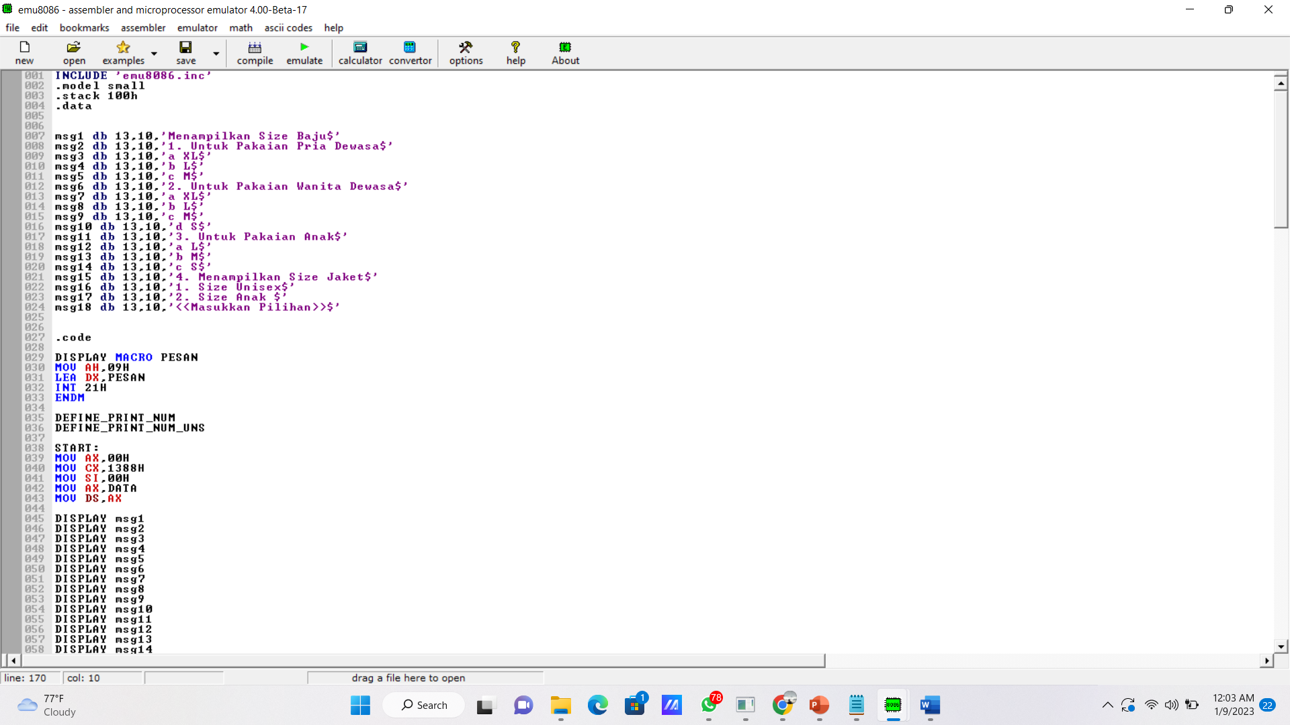
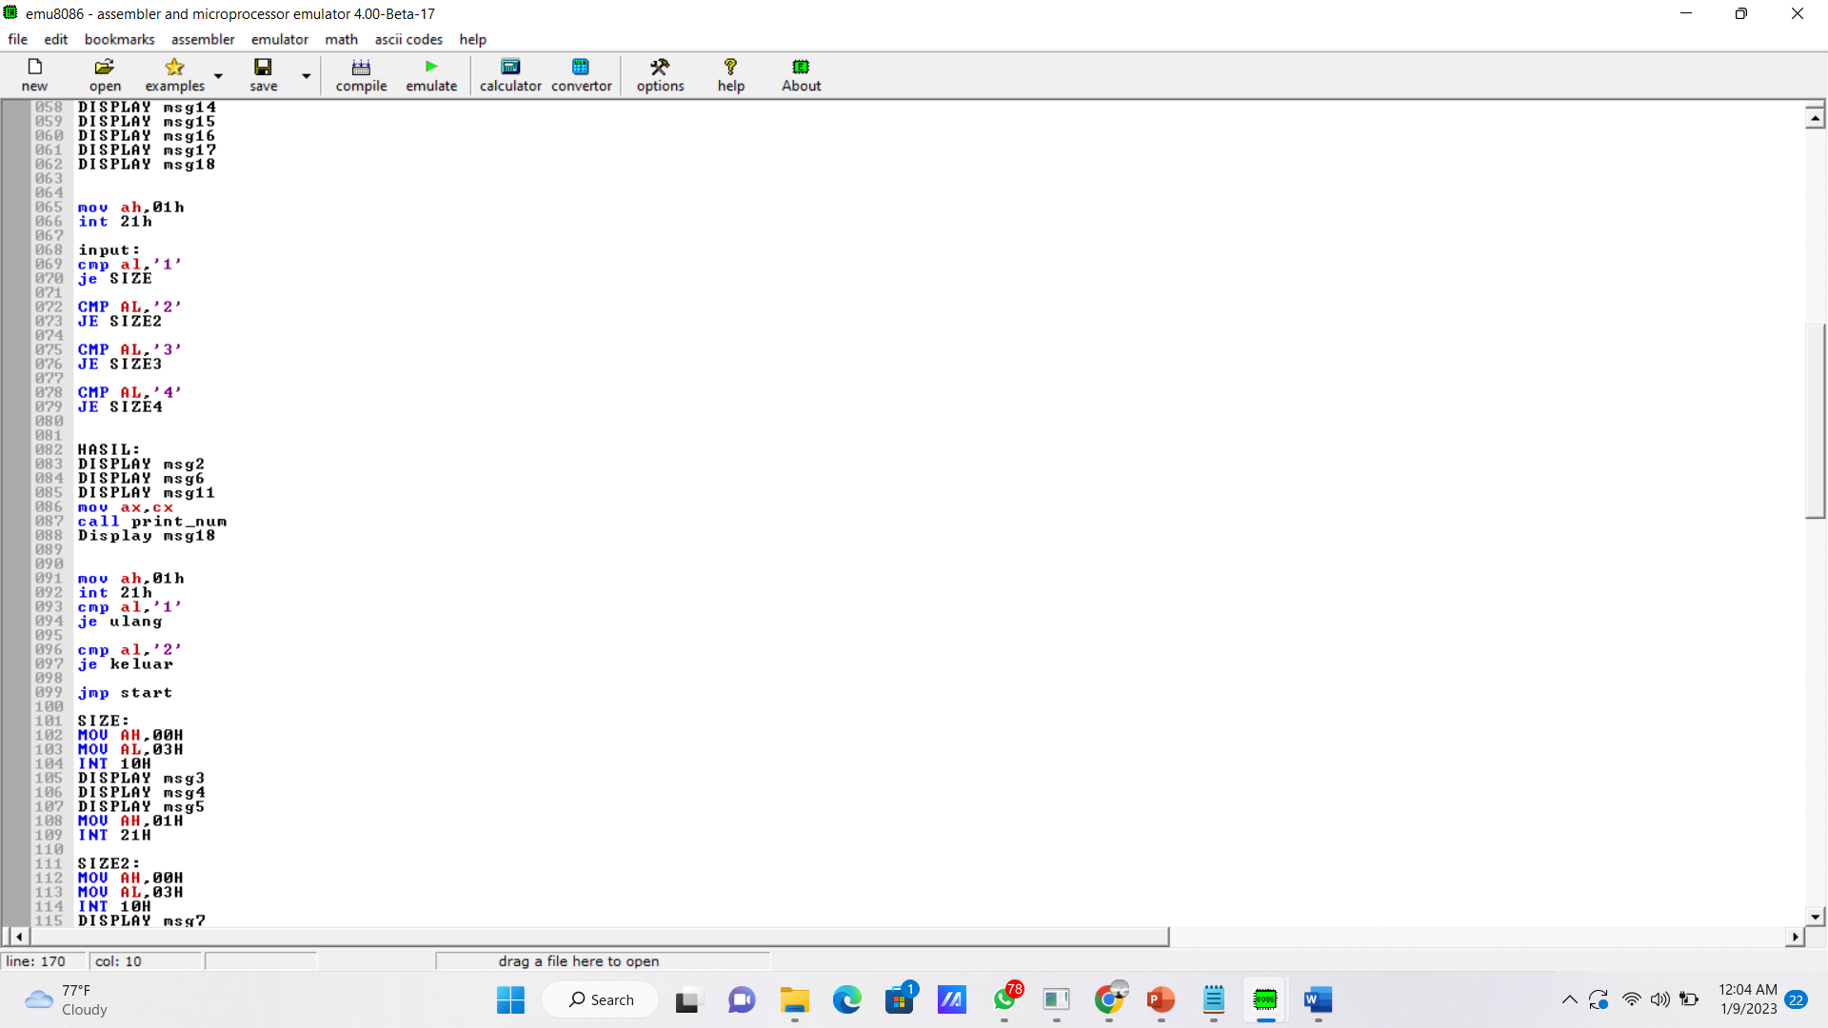
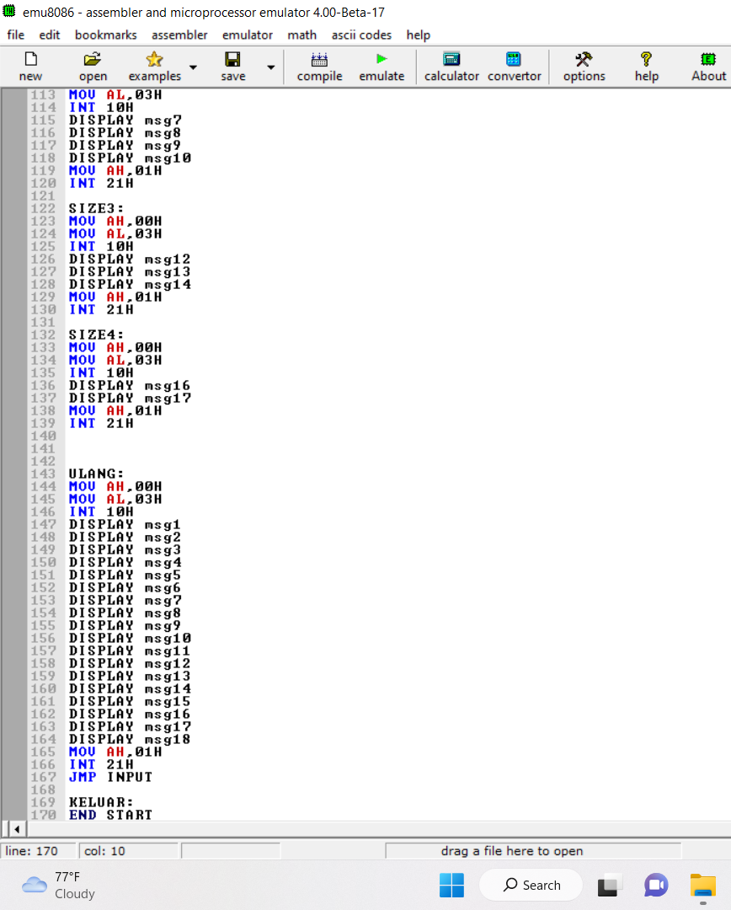
GITHUB KODINGAN

Slide 8
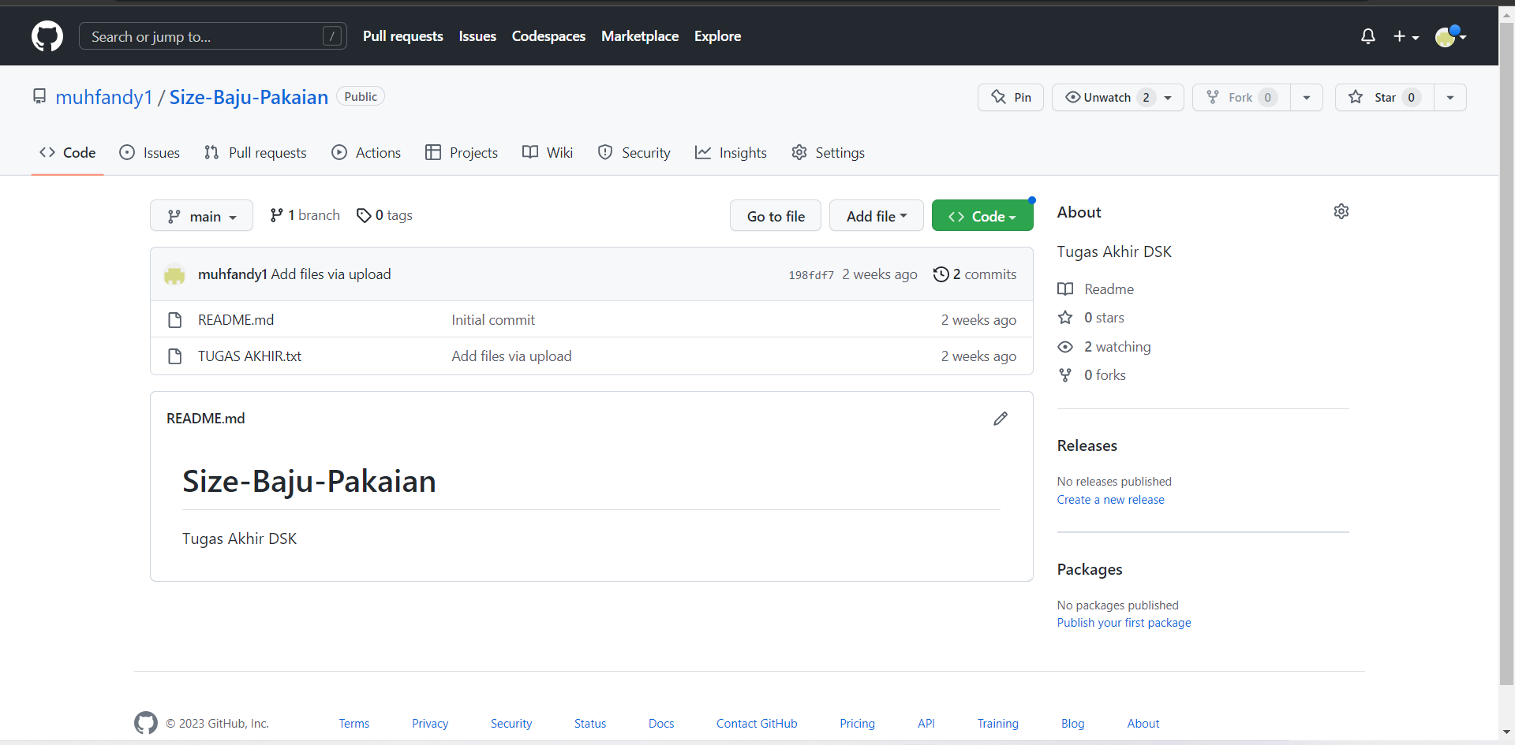
GITHUB

Slide 9
THANK YOU THANK YOU

